Slide 1
Detección de anomalías enfocado al fraude crediticio.
Notes:
ASESOR: DR. DANIEL CERVANTES CABRERA
ALUMNO: CARLOS ANTONIO RICO MARTINEZ

Slide 2

ÍNDICE:
¿Qué es una anomalía?
Aplicaciones de la detección de anomalías.
Panorama del fraude crediticio en México.
Proyectos relacionados (Estado del arte)
Objetivo/ Desafíos
Metodología
Cronograma
Recursos
Resultados
Conclusión
Referencias
Notes:
}+

Slide 3

¿Qué es una anomalía?
Una anomalía es sinónimo de valor atípico u outlier, anormalidad, eventos raro o desviación.
A lo largo de diversos libros y artículos referentes al estudio de anomalías se observa que existe un consenso en general sobre la definición dada por Hawkins [1].
“An outlier is an observation which deviates so much from the other observations as to arouse suspicions that it was generated by a different mechanism.”
La clave de identificar anomalías es que la observación o secuencia de observaciones que generan dicho comportamiento inusual provee características únicas que resultan en conocimiento útil para diferentes aplicaciones.

Slide 4

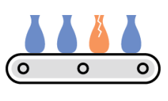


Aplicaciones de la detección de anomalias
Detección de errores de manufactura.
Detección de intrusión a redes/servidores.
Diagnóstico médico
Detección de fraude.

Slide 5

Panorama del fraude en México
De acuerdo a cifras de la CONDUSEF[2], durante la década pasada el número de reclamaciones imputables por fraude incrementó, así mismo la naturaleza del propio fraude muto.
*cifras de reclamaciones en millones de casos.

Slide 6
Panorama del fraude en México
En el primer trimestre de 2022 se realizaron 1,019 millones de pagos con tarjetas en comercios electrónicos, representando el 21.3% del total de pagos con tarjeta.
Del total de compras en comercios electrónicos, 69.9% de ellas se hicieron con tarjetas de débito y el 30.1% con TDC.
Trimestre | Compras autorizadas |  | % de solicitudes | Contracargos en compras autorizadas |  | % de contracargos
 | Monto* | Número |  | Monto* | Número
2021Q1 | 112,474 | 197,811,526 | 64% | 787 | 968,639 | 0.49%
2021Q2 | 120,181 | 209,672,655 | 64% | 761 | 1,043,089 | 0.50%
2021Q3 | 117,968 | 204,486,392 | 62% | 575 | 906,582 | 0.44%
2021Q4 | 149,549 | 228,329,597 | 64% | 749 | 1,031,063 | 0.45%
2022Q1 | 142,913 | 216,587,642 | 63% | 676 | 891,683 | 0.41%
*cifras en millones de pesos, fuente CONDUSEF[3].

Slide 7
Objetivos / desafíos
Objetivo:
La meta principal es aplicar modelos de machine learning a un set de transacciones de tarjetas de crédito con el objetivo de identificar/calificar aquellas operaciones que posiblemente sean fraudulentas.
Desafíos:
Confidencialidad de la información.
Retos propios de la naturaleza de las anomalías.

Slide 8
Estado del arte
Los trabajos sobre identificación de anomalías son diversos pero particularmente señalaría los siguientes:
Hodge & Austin, 2004 [4]
Chandola et al, 2009 [5]
Aggarwal, 2013 [6]
Competencias de Kaggle

Slide 9
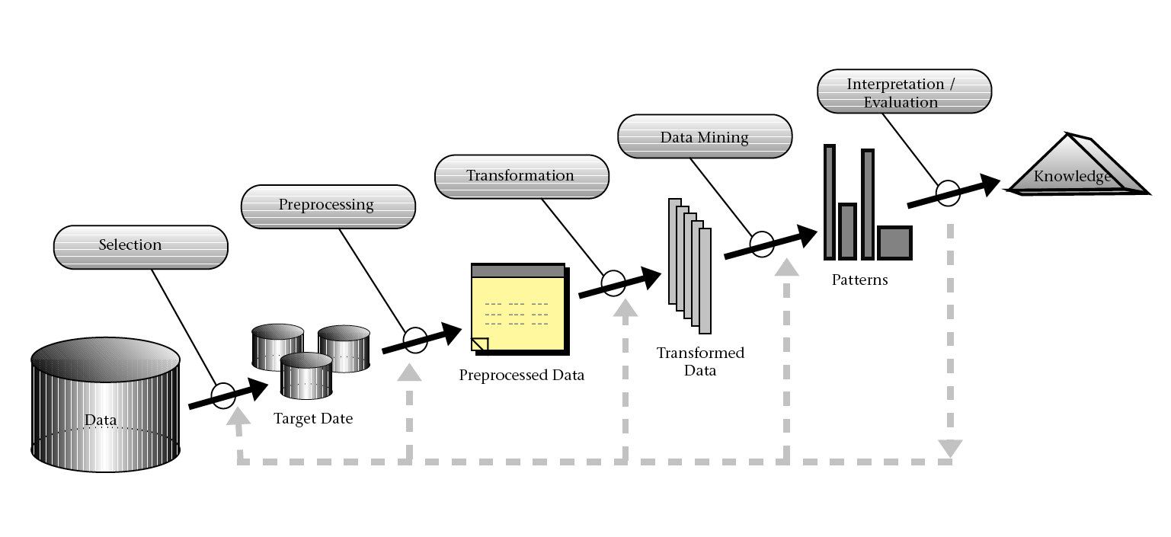
Metodología
KDD – Knowledge Discovery in Databases
Proceso iterativo no-trivial.
Depende la interacción para la toma de decisiones
Consta de un número resumido y bien definido de pasos.
An Overview of the Steps That Compose the KDD Process, dFayyad et al., [7]

Slide 10
Cronograma
Proyecto Titulación | Noviembre |  |  |  | Diciembre |  |  |  | Enero |  |  |  | Febrero |  |  |  | Marzo |  |  |  | Abril |  |  |  | Mayo
 | S1 | S2 | S3 | S4 | S1 | S2 | S3 | S4 | S1 | S2 | S3 | S4 | S1 | S2 | S3 | S4 | S1 | S2 | S3 | S4 | S1 | S2 | S3 | S4 | S1 | S2 | S3 | S4
Elección de tema/asesor
Revisión de la bibliografía
Selección de datos
Análisis exploaratiorio
Primer brief
Procesos ETL faltantes
Modelo Algoritmo I
Modelo Algortimo II
Modelo Algoritmo III
Segundo brief
Elaboración de la actividad
Reunión con el asesor

Slide 11
RECURSOS
I. Fuentes de datos
Kaggle:
i. Credit Card Fraud Detection: https://www.kaggle.com/datasets/mlg-ulb/creditcardfraud
ii. IEEE-CIS Fraud Detection: https://www.kaggle.com/competitions/ieee-fraud-detection/overview
II. Computacionales
i. Laptop.
ii. Uso de servicios en la nube. (Google Cloud)
III. Académicos
i. Asesorías

Slide 12
RESULTADOS
Por definir

Slide 13
CONCLUSIONES
Por definir.

Slide 14
rEFERENCIAS
[1] D.M. Hawkins. 1980. Identification of outliers. Springer, Heidelberg, Germany.
[2] Condusef contenido. (s. f.). https://www.condusef.gob.mx/?p=contenido
[3] Condusef estadisticas. (s. f.). https://www.condusef.gob.mx/?p=estadisticas
[4] Victoria Hodge & Jim Austin. (2004). A Survey of Outlier Detection Methodologies. Recuperado de: https://link.springer.com/article/10.1023/B:AIRE.0000045502.10941.a9
[5] Chandola, et al. (2009). Anomaly detection: A survey. Recuperado de: https://dl.acm.org/doi/10.1145/1541880.1541882
[6] Charu C. Aggarwal. (2013). Outlier Analysis. Recuperado de: https://sadbhavnapublications.org/research-enrichment-material/2-Statistical-Books/Outlier-Analysis.pdf
[7] Usama Fayyad y Evangelos Simoudis. (1997). Data Mining and Knowledge Discovery in Databases.
[8] Hilal, Gadsden & Yawney. (2022). Finanacial Fraud: A Reviwe of Anomaly Detection Techniques and Recent Advances. Recuperado de: https://www.sciencedirect.com/science/article/pii/S0957417421017164

Slide 15
GRACIAS
Fin.

